Slide 1
Једно решење система за адаптивно одржавање растојања између возила уз помоћ обраде слике моделима машинског учења и примене система аутоматског управљања унутар КАРЛА симулатора
Аутор: Алекса Арсић
Ментор: доц. др Богдан Павковић

Slide 2
Увод
Уграђени системи
Аутомобилска индустрија
Машинско учење / Дубоко учење / Вештачке неуронске мреже
Системи аутоматског управљања
Циљ – реализовати систем за адаптивно одржавање растојања између возила

Slide 3
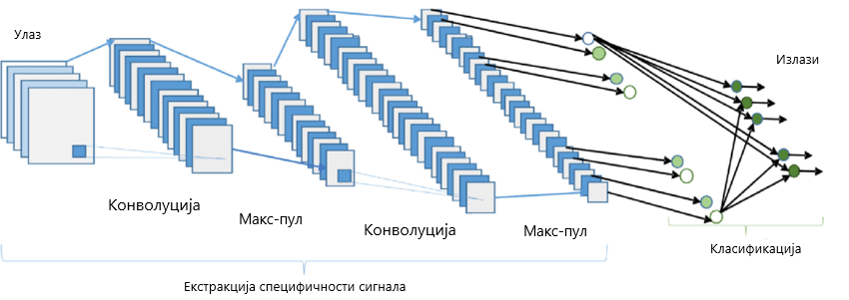
Теоријске основе
Конволутивне неуронске мреже
Notes:
Конволутивне неуронске мреже представљају архитектуру вештачких неуронских мрежа које се најчешће примењују у пољу рачунарске визије. Два главна дела од којих се састоји свака конволутивна неуронска мрежа су: екстракција специфичности и класификација. Ако погледамо дубље унутар дела за екстракцију специфичности можемо приметити да конволутивна неруонска мрежа имплементира два типа слојева: конволутивни (енг. Convolution) и макс-пул (енг. Max-pooling) сажимајући слој. Сви ови слојеви, који се налазе између улаза и излаза неуронске мреже називају се скривени слојеви.
Улаз – улаз у коновлтуивну неуронску мрежу представља фотографија. Ако се ради о РГБ фотографијама оне имају три димензије, ширину, висину и број канала. Такође, најчешће се врши нормализација улазног сигнала у опсег вредности [0, 1] или [-1, 1] како би се избегле неправилности у раду мреже.
Конволутивни слој - Циљ операције конволуције јесте да из улазног сигнала генералише специфичности вишег нивоа.
Сажимајући слој - Сажимајући слој има могућност смањивања просторне димензије сигнала у циљу смањења снаге потребне за израчунавање и обраду података. Претежно се користе или макс-пул или Average pool метода.
Потпуно повезани слој - Улога потпуно повезаног слоја јесте да научи да интерпретира специфичности сигнала које долазе из конволутивних слојева и да на основу њих донесу закључак о проблему који се разматра.
Обучавање неуронске мреже врши се тако што се на њен улаз доводе подаци за обучавање и подаци који означавају жељене вредности излаза. Уз помоћ тих података формира се математички модел помоћу којег се врше предикције над подацима које нису виђене током обучавања. У процесу обучавања разликујемо две врсте параметара: Параметре модела и Хипер-параметре модела.
Када причамо о конволутивним неуронским мрежама, параметре модела представљају параметри конволутивног слоја и тежински коефицијенти неурона у потпуно повезаним слојевима, док хипер-параметре модела одабира руковалац неуронском мрежом и у њих спада: брзина обучавања, смањење брзине обучавања, алгоритми оптимизације, број епоха обучавања, величина групе података за обучавање, број скривених слојева, активацијска функција и иницијализација тежинских коефицијената. Сви они утичу на то да ли ће се модел правилно формирати и одговарати потребама проблема који се посматра.
Па тако, може се десити, да модел уђе у једно од 3 стања, од којих су два нежељена. Уколико нам модел уђе у стање у коме се може рећи да је подбацио, десиће се да он уопште не може да да предикције нити над сетом података за обучавање, нити над подацима које још није видео. Уколико он уђе у стање у коме је уско специјализован, даваће одличне резултате над подацима за обучавање, али ће предикције над подацима које није видео бити изразито лоше. И на крају, стање у коме желимо да се наш модел нађе, јесте стање у коме он даје довољно добре резултате над подацима за обучавање и довољно добре резултате над подацима које није видео приликом обучавања.

Slide 4
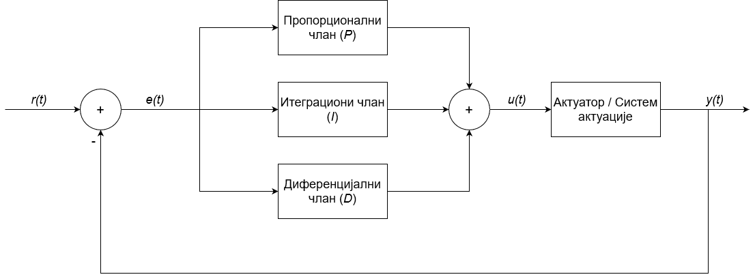

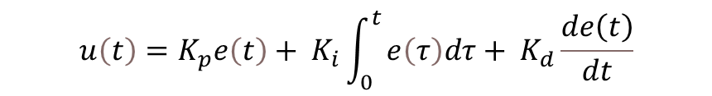
Теоријске основе
ПИД контролер
$$u\left(t\right)=K_{p}e\left(t\right)+ K_{i}\int_{0}^{t}{e\left(τ\right)dτ+ K_{d}\frac{de\left(t\right)}{dt}}$$
П члан
И члан
Д члан
$$H\left(s\right)= \frac{K\left(s\right)G\left(s\right)}{1+K\left(s\right)G\left(s\right)}$$
Notes:
Пропорционални члан (P) – пропорционалан је тренутној вредности сигнала грешке e(t) и у случају да је грешка велика и позитивна, сигнал актуације биће пропорционално велик и позитиван. Другим речима, повећањем пропорционалног члана повећава се брзина одзива система аутоматског управљања.
Интеграциони члан (I) – сумира сигнал грешке e(t) кроз време што резултира тиме да ће и мала грешка навести интеграциони члан да порасте са циљем што боље конвергенције излазног сигнала жељеном сигналу.
Диференцијални члан (D) – постиже ефекат смањења сигнала актуације уколико се излазни сигнал почне интензивно повећавати. Другим речима, уколико излазни сигнал сувише брзо прилази жељној вредности сигнала, диференцијални члан деловаће ублажавајуће на сигнал актуације.

Slide 5
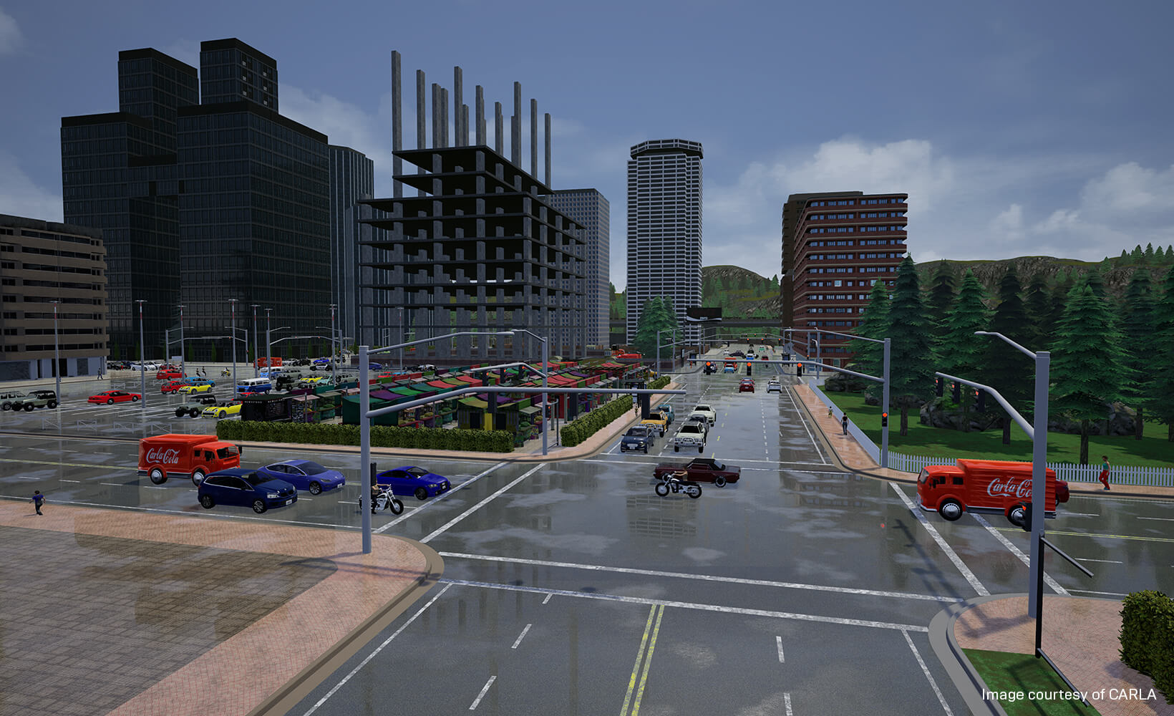
Теоријске основе
КАРЛА симулатор

Slide 6
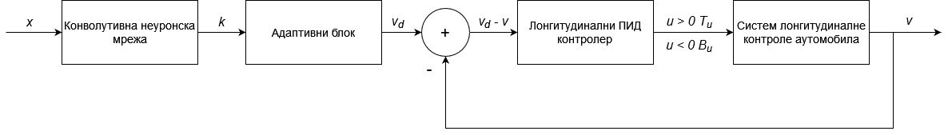
Програмско решење
Контролна петља система

Slide 7
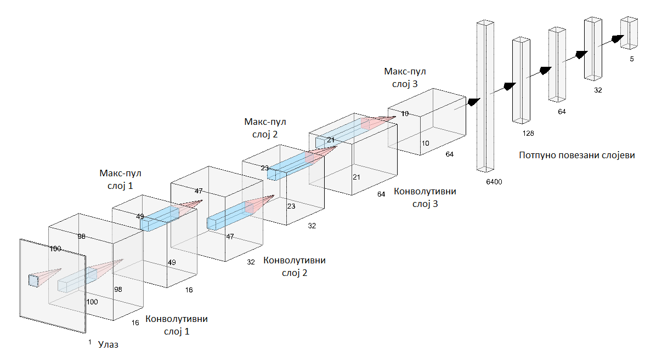

Програмско решење
Конволутивна неуронска мрежа
Улаз - фотографија
Излаз
$$y=\left[V_{p} V_{pl} V_{pr} V_{pc} D_{acc}\right]$$

Slide 8


Програмско решење
Адаптивни блок
Улаз
Излаз
$$k= y=\left[V_{p} V_{pl} V_{pr} V_{pc} D_{acc}\right]$$
$$v_{d}−жељена брзина кретања$$

Slide 9


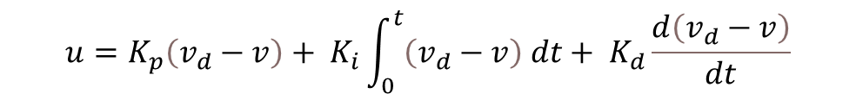
Програмско решење
Лонгитудинални ПИД контролер
Улаз
Излаз
$$\left(v_{d}−v\right)−сигнал грешке$$
$$u −контролни сигнал$$
$$u=K_{p}\left(v_{d}−v\right)+ K_{i}\int_{0}^{t}{\left(v_{d}−v\right) dt+ K_{d}\frac{d\left(v_{d}−v\right)}{dt}}$$

Slide 10
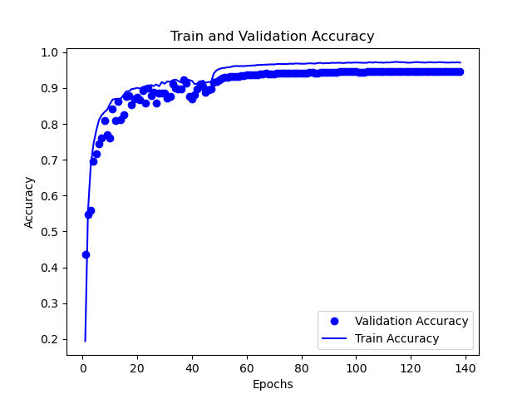
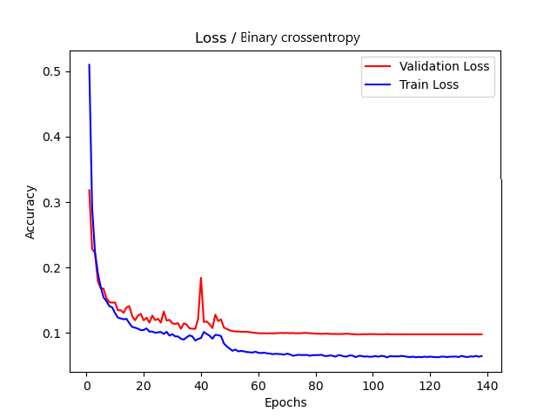
Резултати
Конволутивна неуронска мрежа
Тачност валидације – 0.9461
Губици – 0.0979

Slide 11
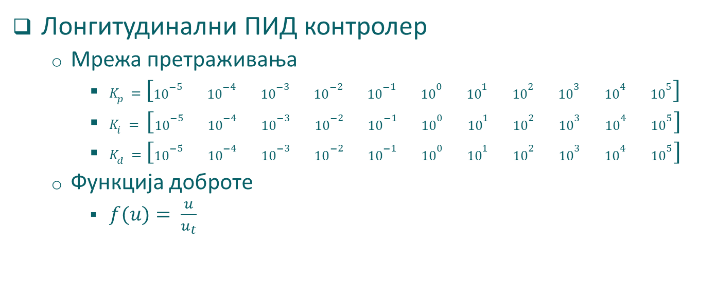
Резултати
Лонгитудинални ПИД контролер
Мрежа претраживања
$K_{p}=\left[\begin{matrix}{10}^{−5} & {10}^{−4} & {10}^{−3} & {10}^{−2} & {10}^{−1} & {10}^{0} & {10}^{1} & {10}^{2} & {10}^{3} & {10}^{4} & {10}^{5}\end{matrix}\right]$
$K_{i}= \left[\begin{matrix}{10}^{−5} & {10}^{−4} & {10}^{−3} & {10}^{−2} & {10}^{−1} & {10}^{0} & {10}^{1} & {10}^{2} & {10}^{3} & {10}^{4} & {10}^{5}\end{matrix}\right]$
$K_{d}=\left[\begin{matrix}{10}^{−5} & {10}^{−4} & {10}^{−3} & {10}^{−2} & {10}^{−1} & {10}^{0} & {10}^{1} & {10}^{2} & {10}^{3} & {10}^{4} & {10}^{5}\end{matrix}\right]$
Функција доброте
$f(u)= \frac{u}{u_{t}}$
Коефицијент | Вредност
K_{p} | 1.0
K_{i} | 0.8
K_{d} | 0.1

Slide 12
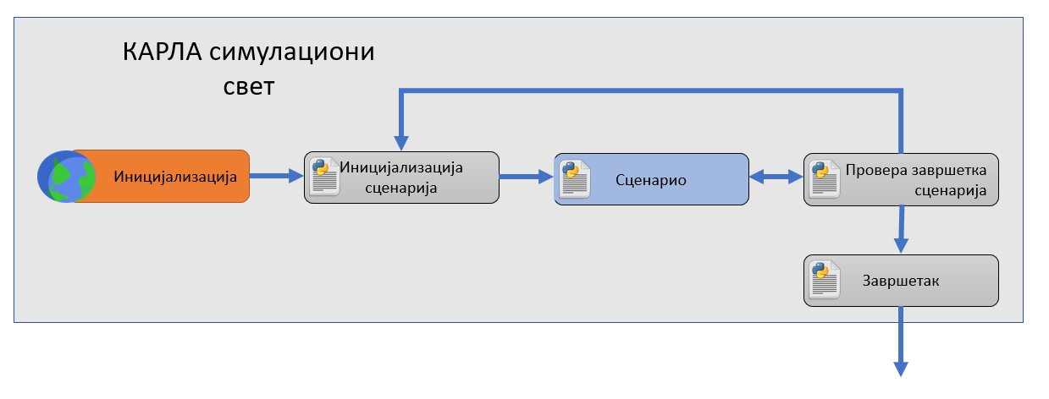
Бонус: SimScenarioRunner
initScenario
nextScenario
periodicSimScenarioRunner

Slide 13
Демо

Slide 14
Хвала на пажњи!

